Slide 1
Chapter 2
時間連續信號與系統

Slide 2
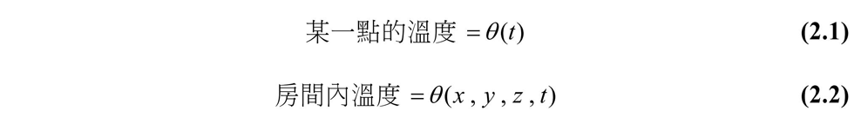
訊號係以數學函數來做為模型。
方程式 (2.1) 只有一個獨立變數，但 (2.2) 卻有四個獨立變數。
我們將信號限制為只有一個獨立變數，且此獨立變數為時間t。
信號分成兩類。第一類為時間連續信號，或簡稱連續信號。時間連續信號又稱為類比信號，它對所有時間均有定義。

Slide 3
連續時間信號分為兩類。第一類為連續振幅信號 (continuous-amplitude signal)，其振幅值隨時間而改變。第二類為離散振幅信號 (discrete-amplitude signal)，其振幅為特定值。
舉例而言，若輸入到數位 - 類比轉換器的二進位數為8位元 (bit)，則輸出信號的振幅有 個不同值。
第二類為時間離散信號，或簡稱離散信號。離散信號僅針對特定時間點有定義。
離散信號有連續振幅及離散振幅兩種。

Slide 4
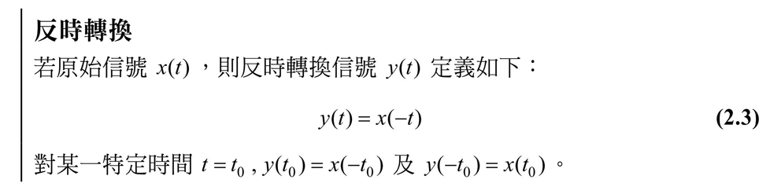
2.1 連續時間信號的轉換
函數 ，獨立變數為時間t， 。 可以是複數 (complex)，但t必定是實數。
實數函數 的六種轉換。前三種為時間的轉換，另外三種為振幅的轉換。

Slide 5
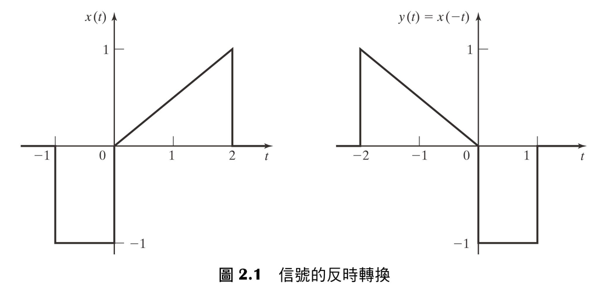
2.1 連續時間信號的轉換
圖2.1顯示反時信號 為原始信號 之鏡射影像 (mirror image)。

Slide 6
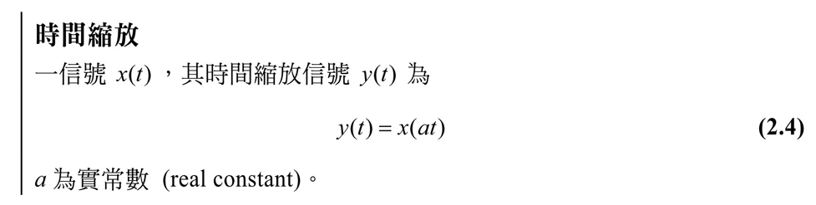
2.1 連續時間信號的轉換

Slide 7
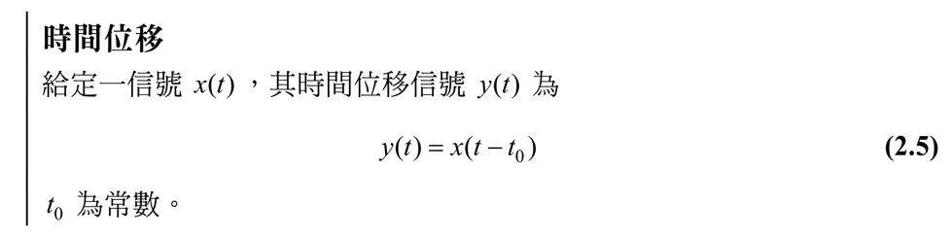
2.1 連續時間信號的轉換
圖2.2(a) 當 ， 信號在時間上將被壓縮；反之，
， 信號在時間上將被擴張。
若 為正值，位移信號 為原信號 右移 的結果；若
為負值，則為左移結果。圖2.3(b) 及圖2.3(c) 為原信號
右移及左移的例子。

Slide 8
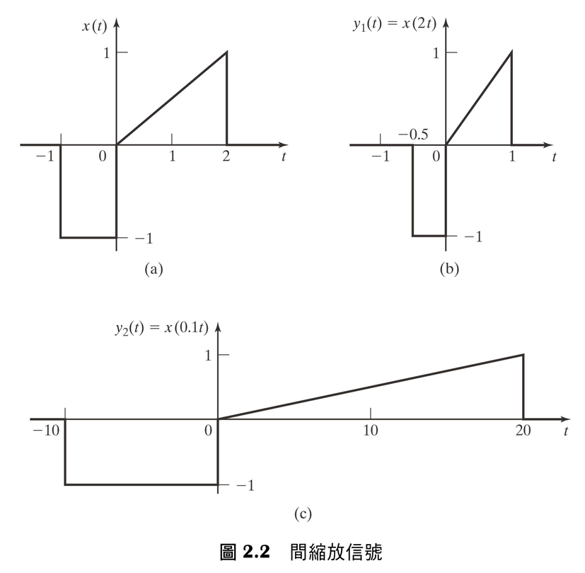
2.1 連續時間信號的轉換

Slide 9
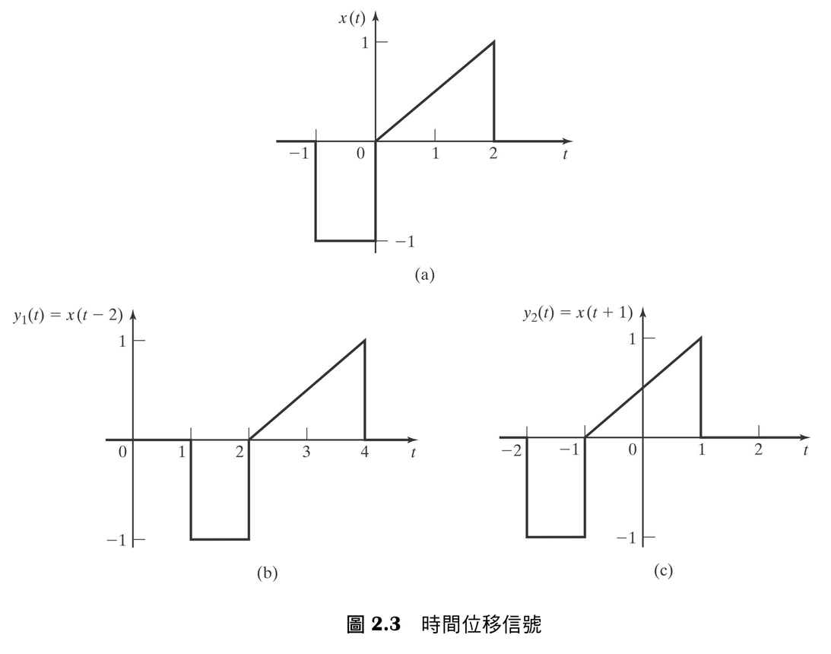
2.1 連續時間信號的轉換

Slide 10
2.1 連續時間信號的轉換
上述三個轉換通通融入下列方程式中
a 與 b 為實常數。令 表示原信號的時間，則轉換 軸方程式可由下得到

Slide 11
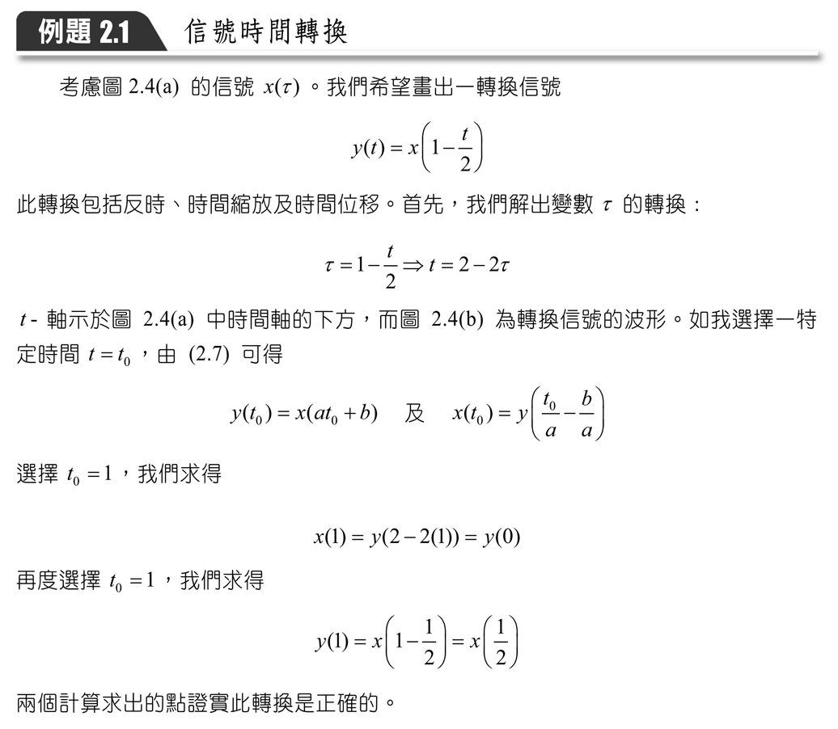
2.1 連續時間信號的轉換

Slide 12
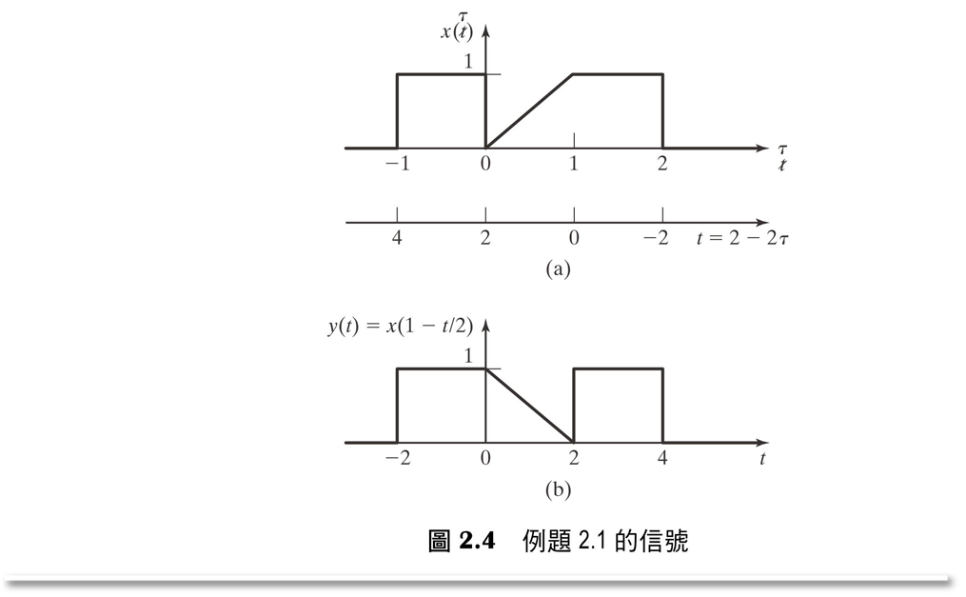
2.1 連續時間信號的轉換

Slide 13
2.1 連續時間信號的轉換
繪製獨立變數轉換波形的通用法則如下：
在原信號的波形圖中，以 取代t。
在已知轉換 中求 。
在 軸下方直接畫出轉換 軸。
在 軸上繪製 波形圖。
振幅轉換
振幅的三種轉換之一般式為
其中A及B為常數。

Slide 14
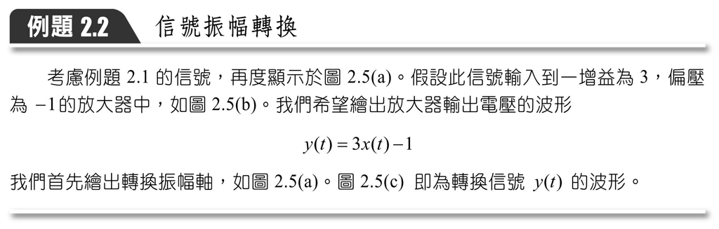
2.1 連續時間信號的轉換

Slide 15
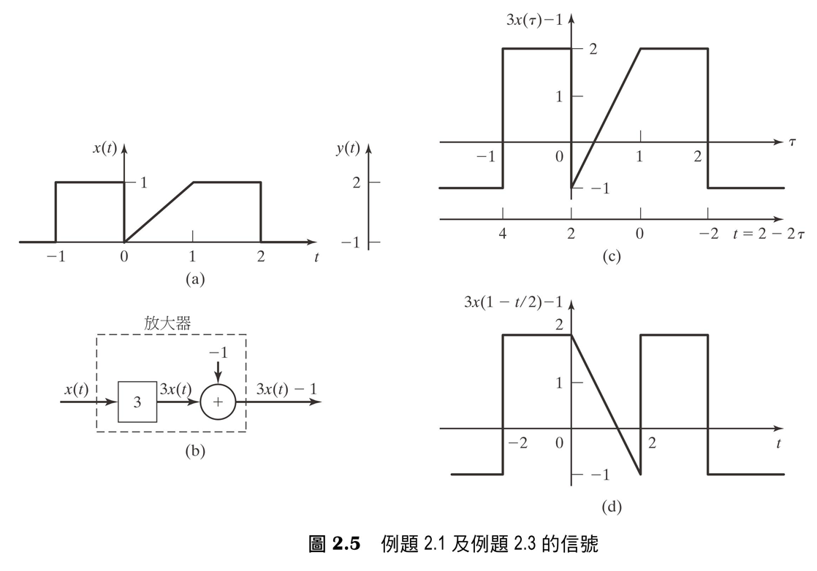
2.1 連續時間信號的轉換

Slide 16
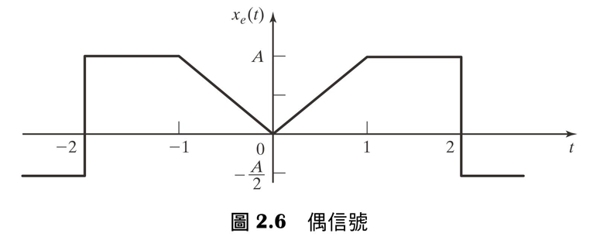
2.2 信號特性
偶信號與奇信號
定義偶對稱 (even symmetry) 與奇對稱 (odd symmetry) 的信號特性。偶對稱
偶函數對稱於垂直軸 (vertical axis)，亦即 的信號為 的鏡射影像。
偶函數的例子如圖2.6所示。

Slide 17
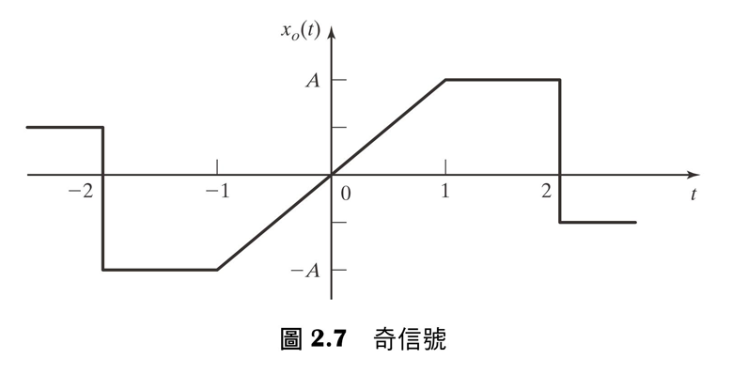
2.2 信號特性
奇函數滿足下列特性
奇函數對稱於原點。
奇函數的例子如圖2.7所示。

Slide 18
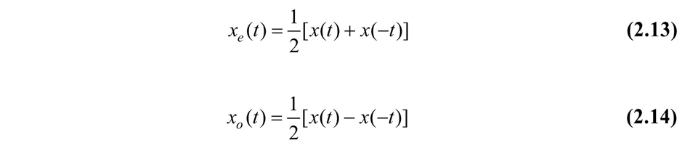
2.2 信號特性
任一信號可表示為偶數部分與奇數部分的和；亦即，
其中 為偶函數， 為奇函數。

Slide 19
2.2 信號特性
偶函數與奇函數的特性如下：
兩偶函數的和為偶函數。
兩奇函數的和為奇函數。
偶函數與奇函數的和既非偶函數也非奇函數。
兩偶函數的積為偶函數。
兩奇函數的積為偶函數。
偶函數與奇函數的積為奇函數。

Slide 20
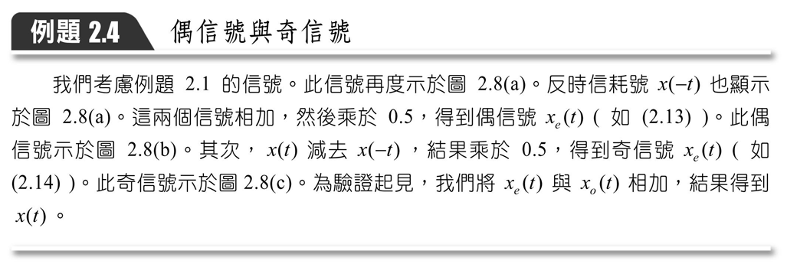
2.2 信號特性

Slide 21
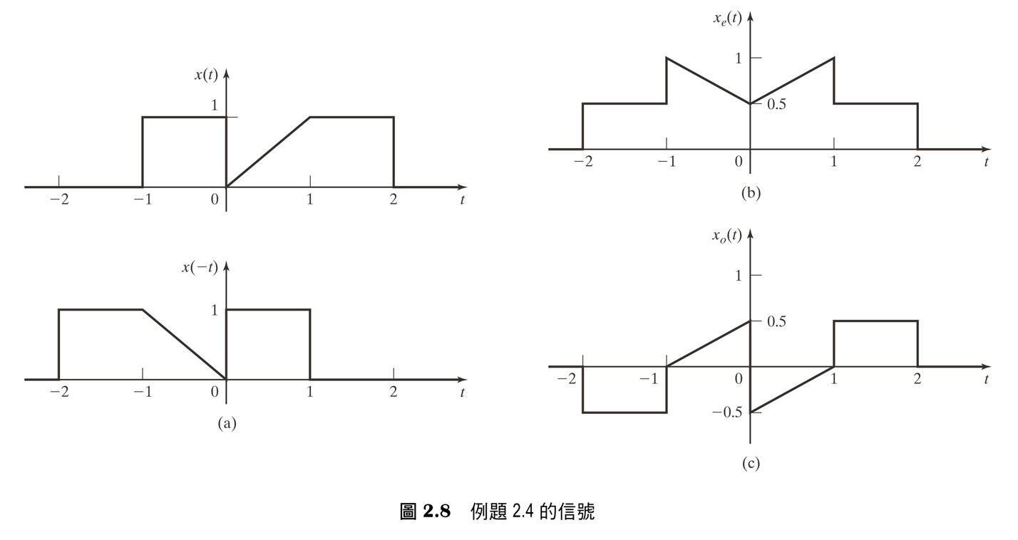
2.2 信號特性

Slide 22
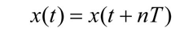
2.2 信號特性
週期性信號
一連續時間信號 為週期性，若
對所有t，常數T為週期。
一週期性函數滿足下列方程式
n為任一整數。因此，一週期為T之週期性函數，也是週期為nT之週期函數。滿足定義 之最小T值，稱為信號之基本週期 (fundamental period) 。 的單位是秒。基本頻率可以Hz ( 每秒之週期數 ) 為單位。

Slide 23
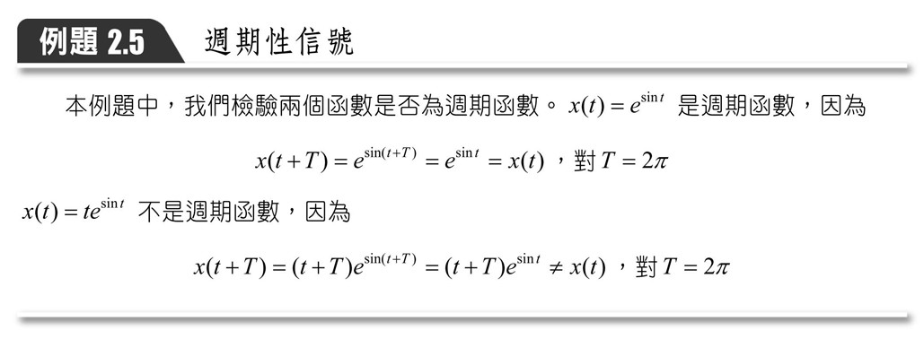
2.2 信號特性

Slide 24
2.2 信號特性
時間連續週期信號的和
數個時間連續週期信號的和是週期性信號，若且唯若個別信號週期的比值為整數比。若N個週期信號的和是週期性信號，則求基本週期的程序如下：
將每一週期比， ，轉為整數的比值， 為第一個信號的週期， 為其它 信號的週期。若這些比值有一個以上 ( 含一個 ) 不是有理數的話，則信號的和即不是週期性信號。消掉每一整數比中，分子與分母所含的共同因子。
消掉每一整數比中，分子與分母所含的共同因子。
信號和的基本週期為 ，其中 是所有分母項的最小公倍數。

Slide 25
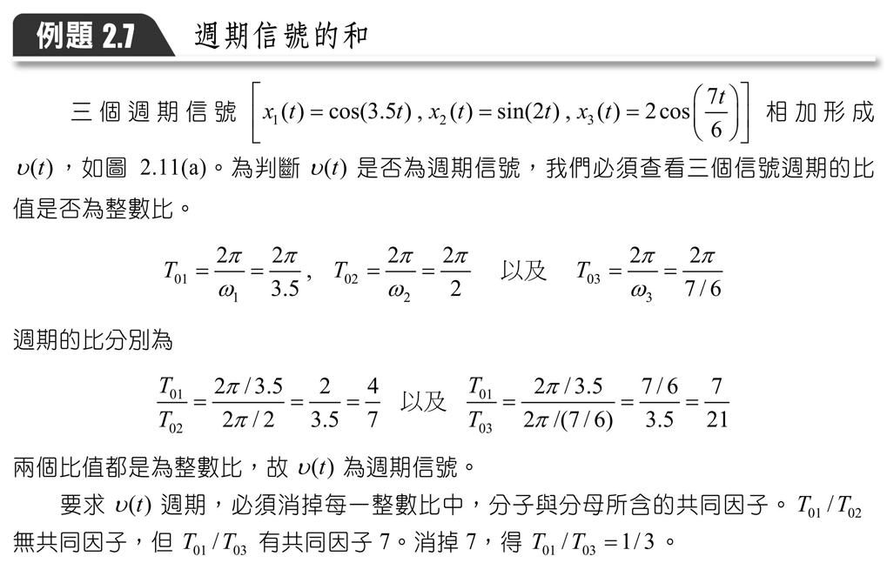
2.2 信號特性

Slide 26
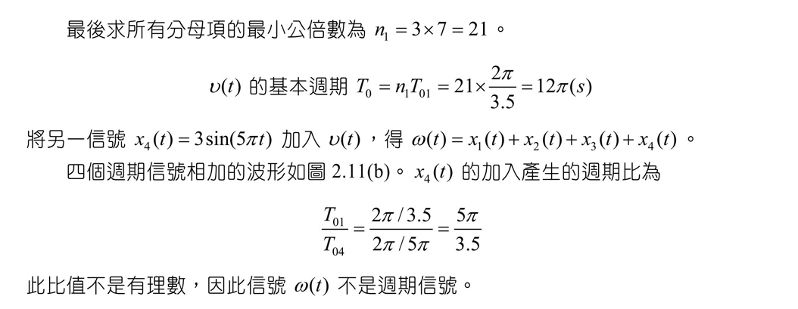
2.2 信號特性

Slide 27
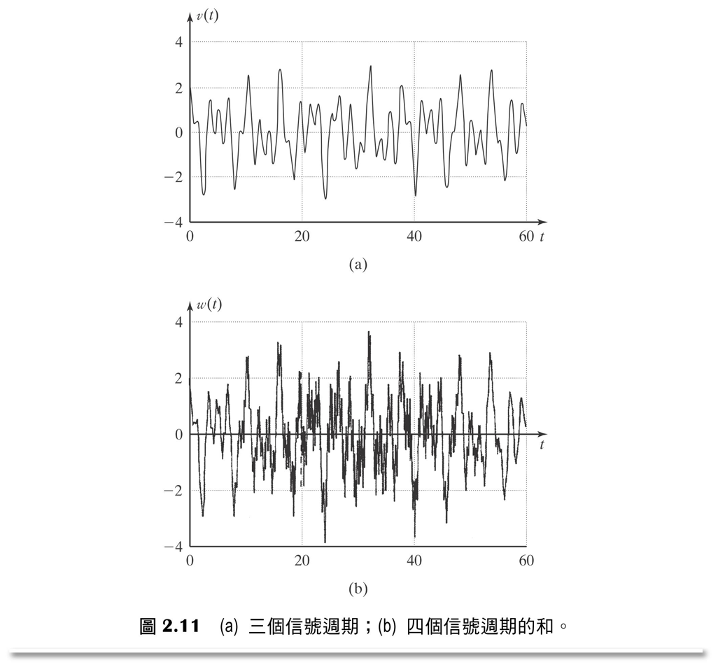
2.2 信號特性

Slide 28
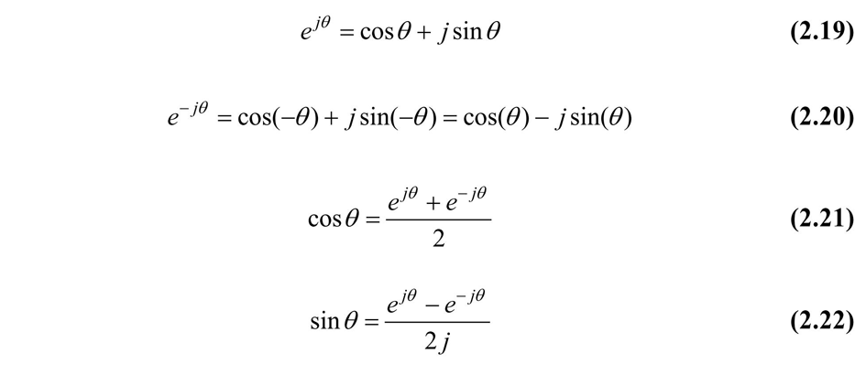
2.3 工程上的共同信號
指數函數
假設C與a為複數 (complex)。
尤拉關係式經常被使用

Slide 29
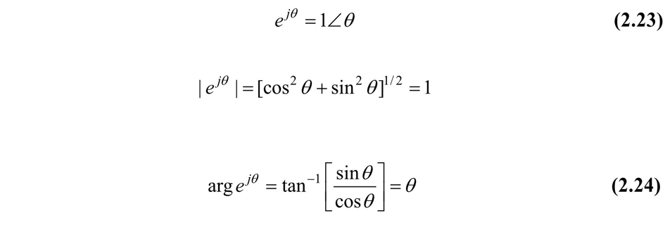
2.3 工程上的共同信號
複數指數也可表示為極坐標形態

Slide 30
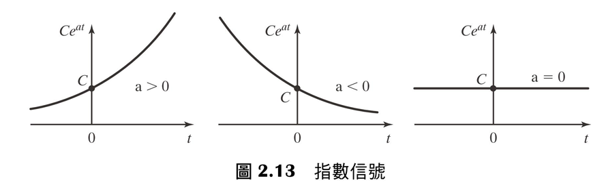
2.3 工程上的共同信號
情況1：實數C與a
的波形如圖2.13， 。當 ，信號呈單調遞增；當 ，信號呈單調遞減； ，則信號為常數。
，信號遞減
此參數 稱為指數的時間常數。例如， ，時間常數
。

Slide 31
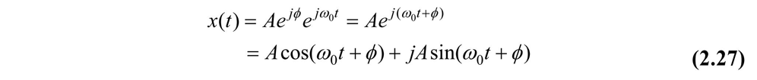
2.3 工程上的共同信號
情況2：複數C，虛數a
當C為複數，a為虛數，則
其中， 為實數。此複數指數信號可表示為
因弦波為週期信號，故此複數指數為週期信號，其波形如圖2.15所示。

Slide 32
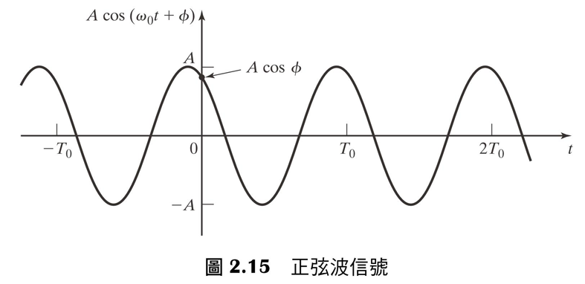
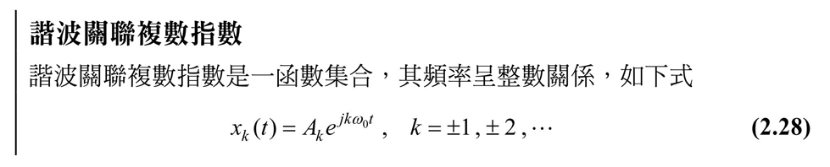
2.3 工程上的共同信號

Slide 33
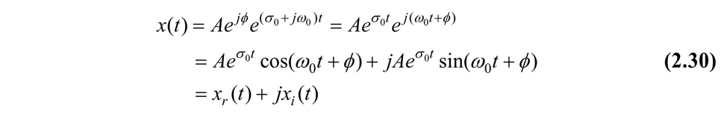
2.3 工程上的共同信號
情況3：複數C，複數a
之參數為
其中， 為實常數。

Slide 34
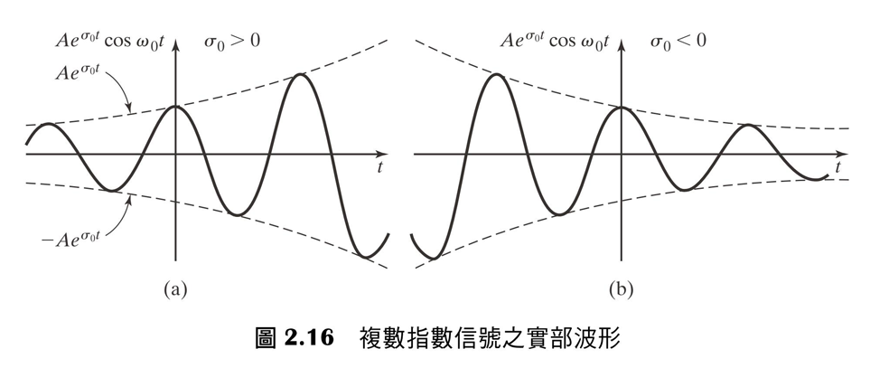
2.3 工程上的共同信號
其中圖2.16(a) 為 的情形，圖2.16 (b) 為 的情形。
，信號稱為低阻尼弦波 (underdamped sinusoid)。
( 圖2.15 ) 稱為無阻尼弦波 (undamped sinusoid)。
在圖2.16(a) 中，信號的包跡 (envelope) 為 。

Slide 35
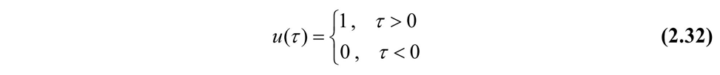
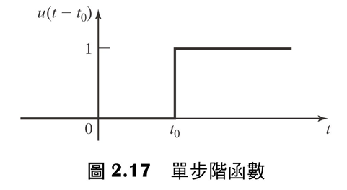
2.4 奇異函數
奇異函數 (singularity functions) 為與脈衝函數 (impulse function)。
單位步階函數
單位步階函數， ，經常用來控制信號的開與關 (on and off)。定義為
的波形如圖2.17。

Slide 36
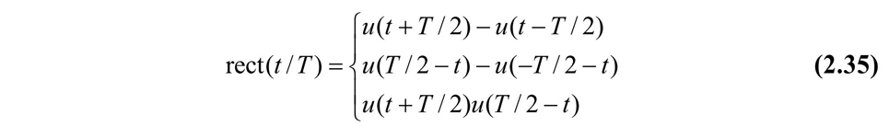
2.4 奇異函數
單位步階函數具有如下的特性
開關函數是單位矩形波 (unit rectangular pulse)， ，其定義為
它可用三個不同的單步階函數組成：

Slide 37
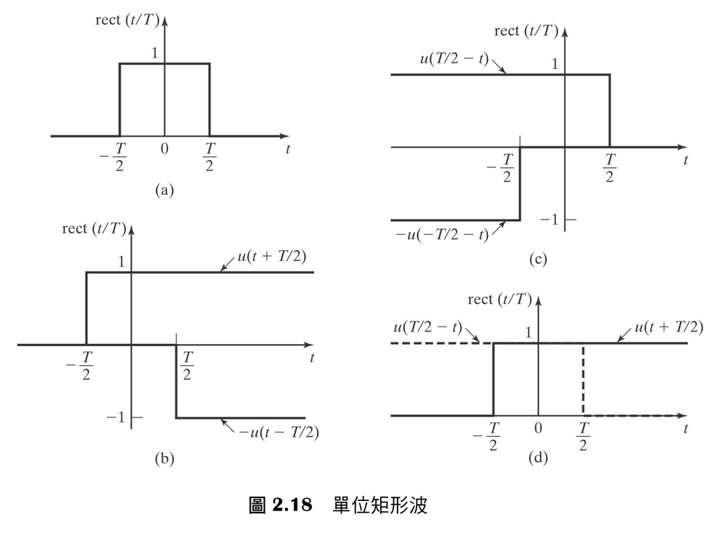
2.4 奇異函數

Slide 38
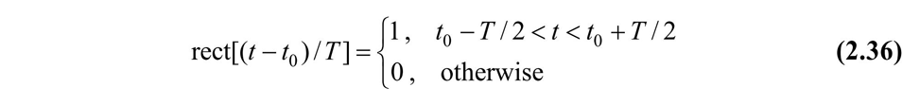
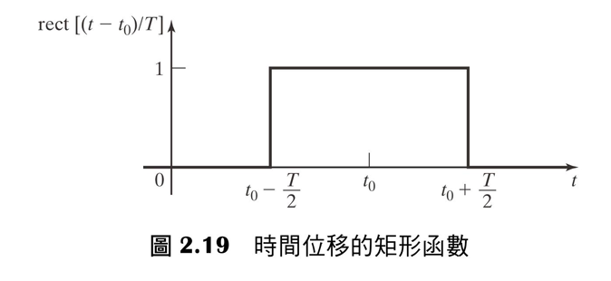
2.4 奇異函數
時移 (time-shifted)

Slide 39
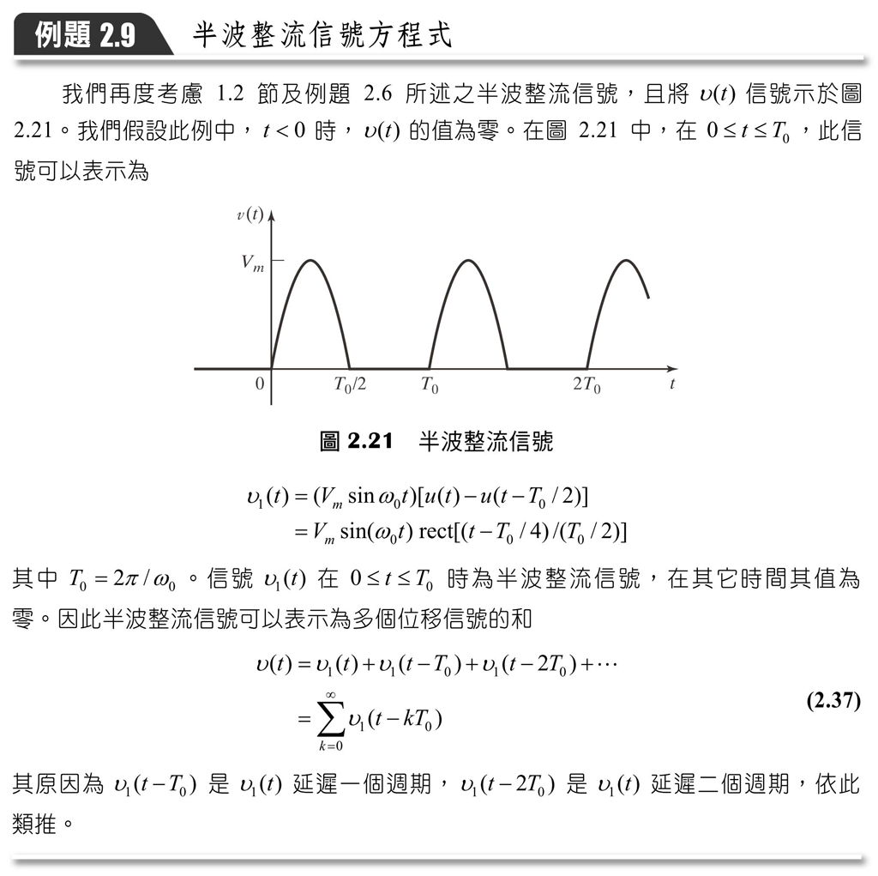
2.4 奇異函數

Slide 40
2.4 奇異函數
單位脈衝函數
在物理系統中信號不會瞬間改變，原因是此種改變代表能量的瞬間轉移。因此圖2.23(a) 的函數 可視為實際單位步階函數之更精確的模型。將此函數微分可得圖2.23(b) 的矩形脈波 ；亦即
圖2.23(a) 的函數 在 時趨近單位步階函數 。

Slide 41
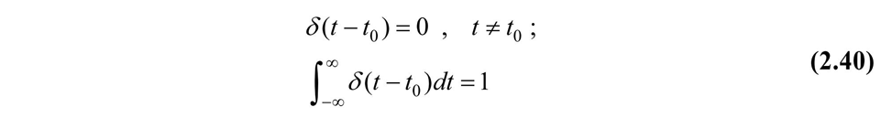
2.4 奇異函數
當 時，圖2.23(b) 的 稱為單位脈衝函數
脈衝函數不是函數，因為除了 點外 ( 振幅無限 )，其它地方其值均為零。單位脈衝函數下涵蓋的面積是有定義的 (well-defined)，且其值等於1。定義脈衝函數為
脈衝函數示於圖2.23(c) 之垂直箭頭，箭頭旁之數字代表脈衝函數之面積 ( 又稱為加權 )。

Slide 42
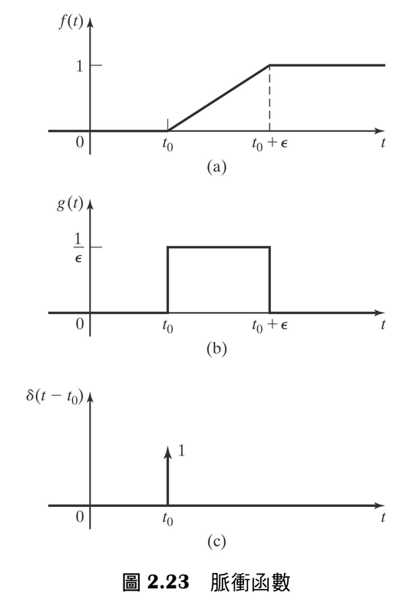
2.4 奇異函數

Slide 43
2.4 奇異函數
假設一函數 在 是連續的， 以積分定義為
此脈衝函數係以特性而非以值來定義。
與 之乘積為一脈衝，其加權值為 在脈衝發生時間 時之函數值。常稱為脈衝函數的移位特性 (shifting property)。

Slide 44
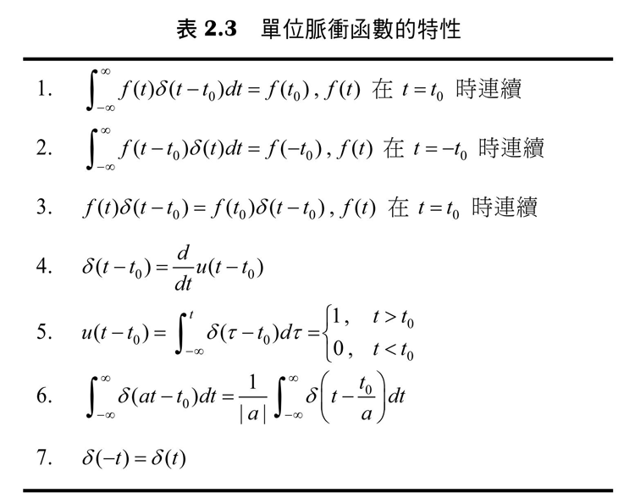
2.4 奇異函數

Slide 45
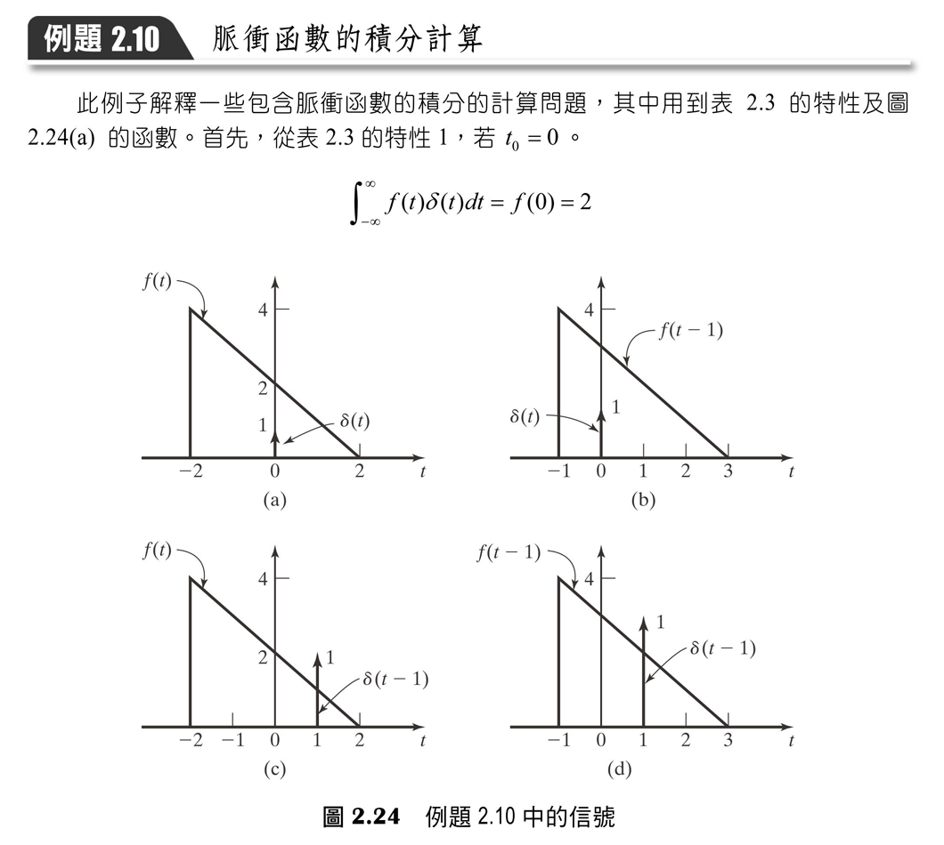
2.4 奇異函數

Slide 46
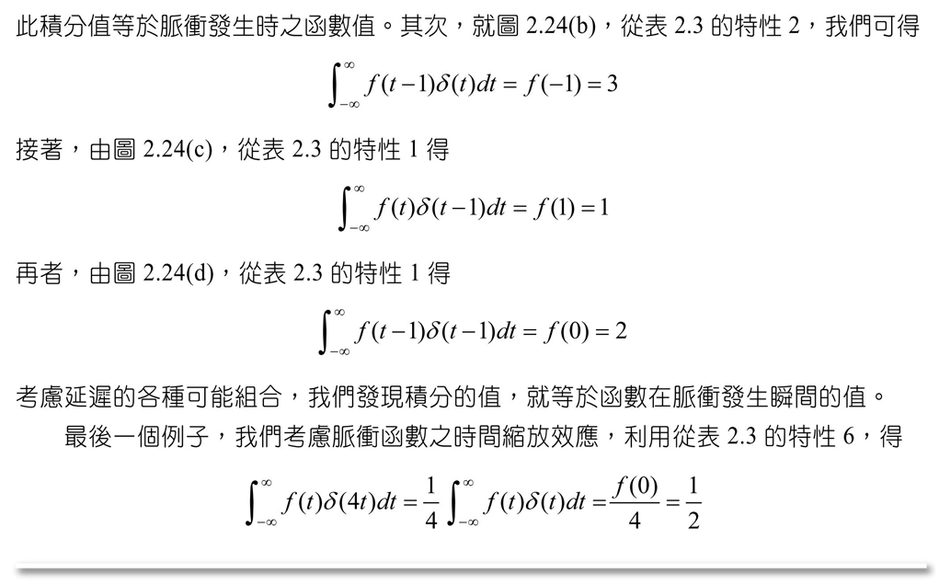
2.4 奇異函數

Slide 47
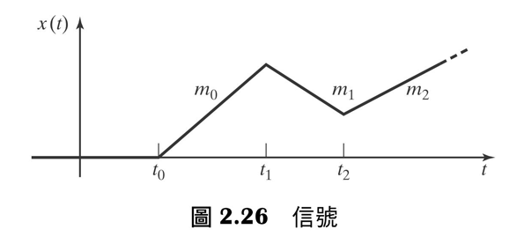
2.5 信號的數學函數
信號的例子如圖2.26。在 ，信號方程式 為
為寫出 的方程式，首先我們減去斜率 ，使得直線方程式的斜率變成零：

Slide 48
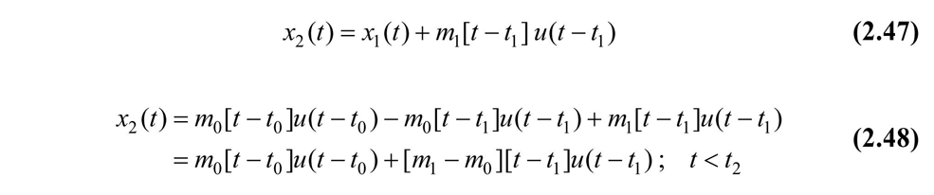
2.5 信號的數學函數
我們加上一項使得直線方程式的斜率變成

Slide 49
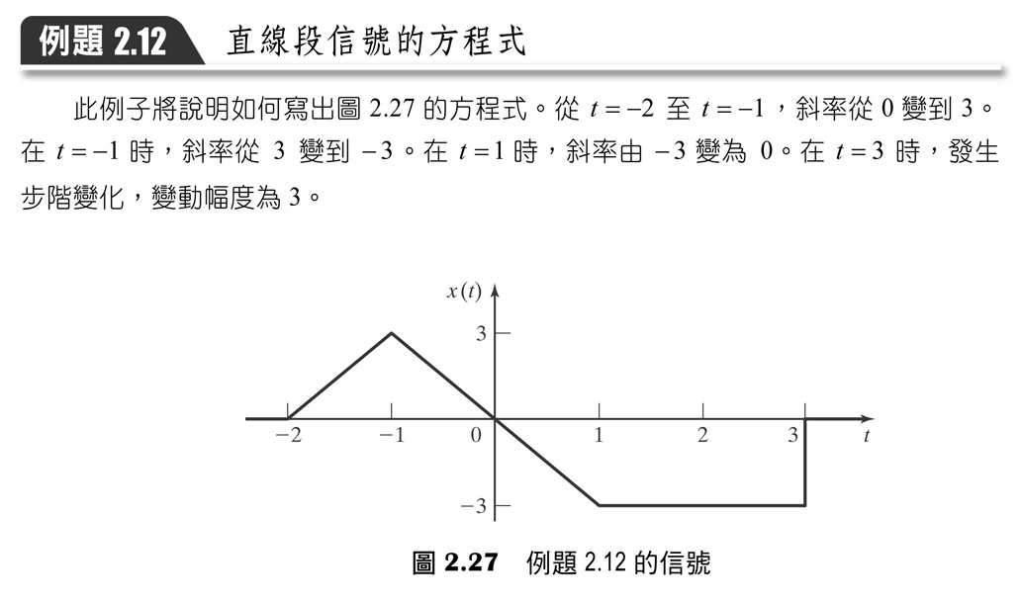
2.5 信號的數學函數

Slide 50
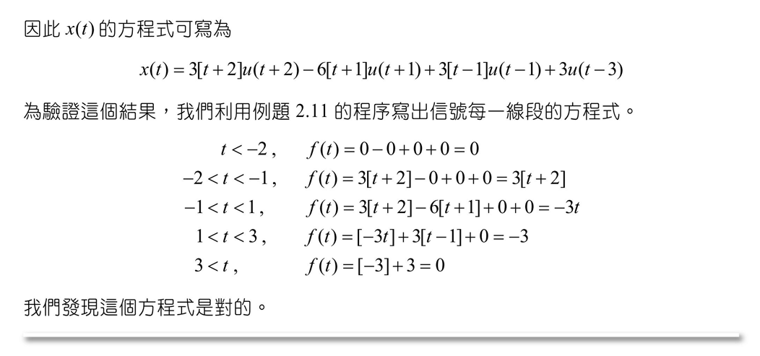
2.5 信號的數學函數

Slide 51
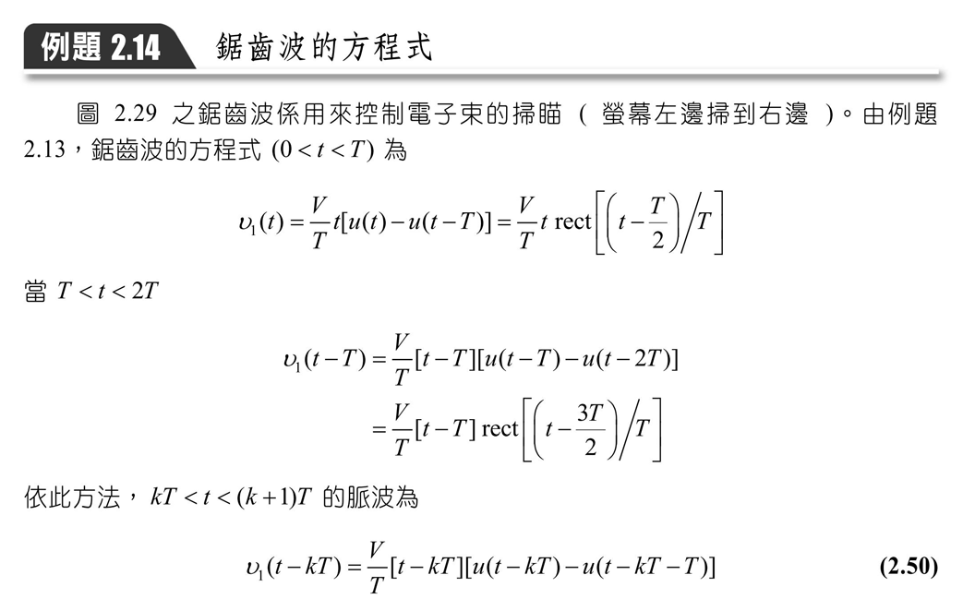
2.5 信號的數學函數

Slide 52
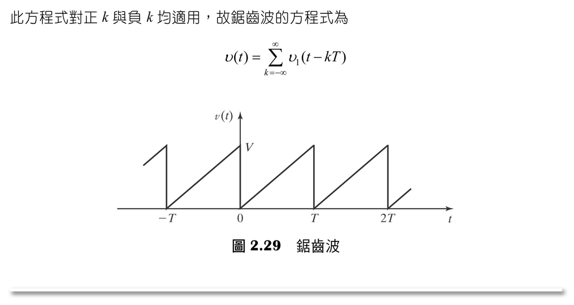
2.5 信號的數學函數

Slide 53
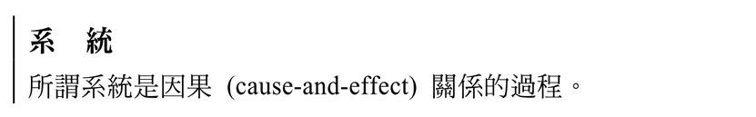
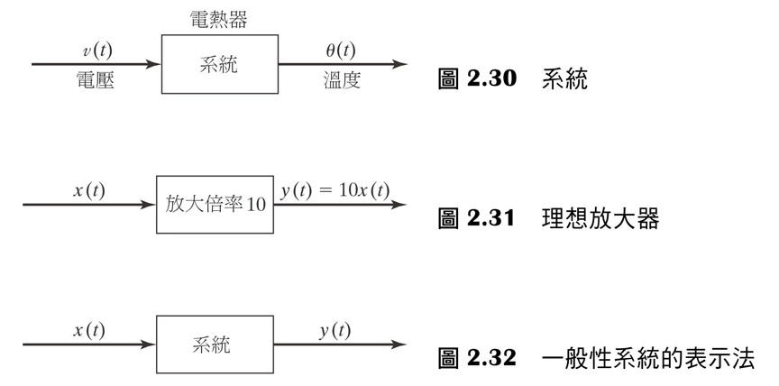
2.6 連續時間系統
一般性系統的常用表示法為方塊圖 (block diagram)，如圖2.32。輸入信號為 ，輸出信號為 。此系統以方程式表示如下

Slide 54
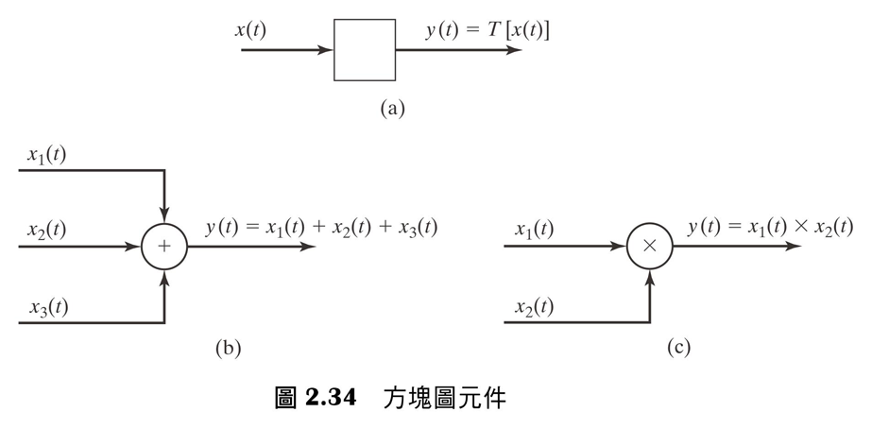
2.6 連續時間系統
交連系統
系統的交連。首先定義三個方塊圖元件 (block-diagram elements)。第一個為系統元件，為方塊形，如圖2.34(a)。第二個為加總接點 (summing junction)，為圓形，如圖2.34(b)。接點的輸出為輸入信號的和。第三個為乘積接點 (production junction)，為圓形，如圖2.34(c)。

Slide 55
2.6 連續時間系統
接下來，我們定義系統的兩種基本連接。第一種是並聯，如圖2.35(a)。整體系統
整體系統因此表示為 。
第二種基本連接為串聯 (series or cascade connection)，如圖2.35(b)。系統1的輸出為 ，令系統2的輸出為
。

Slide 56

2.6 連續時間系統

Slide 57

2.6 連續時間系統

Slide 58


2.6 連續時間系統
回授系統
回授控制系統，它廣泛應用於自動控制中。所謂自動控制亦即控制過程中不需人為介入。
自動控制系統的基本架構如圖2.38。系統方程式寫為
因此，輸出信號可表為

Slide 59

2.6 連續時間系統

Slide 60

2.7 連續時間系統的特性
記憶性系統也稱為動態系統 (dynamic system)。積分放大器
非記憶性系統也稱為靜態系統。非記憶性系統之一例為前述之理想放大器。

Slide 61



2.7 連續時間系統的特性
與可逆性相關的項目為系統的反轉 (inverse)。

Slide 62

2.7 連續時間系統的特性
因果系統又稱為非預先系統 (nonanticipatory system)。所有物理系統都具有因果性。

Slide 63
2.7 連續時間系統的特性
一系統
為因果系統，因為現在的輸出是2秒前的輸入。此系統稱為理想時間延遲裝置。
一系統
不是因果系統，因為 的輸出是 秒的輸入。此系統稱為理想時間前置器 (ideal time advance)；它不是一個可實現的 (physical realizable) 系統。

Slide 64

2.7 連續時間系統的特性
穩定性 (Stability)
若存在一數M滿足下式，則信號 稱為有界的
若存在一數R滿足下式，則系統稱為BIBO穩定

Slide 65

2.7 連續時間系統的特性
穩定性是幾乎所有物理系統必要的基本特性。一般而言，不穩定的系統是無法控制的，因此是沒有價值的。
輸入 得到輸出 ， ，輸入 將產生輸出 ，即
對所有 都成立，其中 表示系統的輸入及輸出的關係。
因此又稱固定系統 (fixed system)。

Slide 66

2.7 連續時間系統的特性
一系統若非時間不變，則稱為時變系統 (time varying)。
故此為時間不變系統。

Slide 67

2.7 連續時間系統的特性
線性 (Linearity)
這兩個準則可以合併成為疊加原理 (principle of superposition) 如下：
其中 為常數。一系統若滿足重疊原理，則稱為線性系統。

Slide 68

2.7 連續時間系統的特性

Slide 69

2.7 連續時間系統的特性

